Slide 1





Sesión 5:
Liderazgo Adaptativo
Recorriendo el Camino de la Sinodalidad en las Huellas del
Papa Francisco
Un curso de Formación en Liderazgo Sinodal de seis sesiones

Slide 2



.
BIENVENIDOS
Notes:
Notas del presentador
16/09/2025 08:07:59
Dar la bienvenida a los participantes y facilitar las presentaciones según corresponda.

Slide 3

Esquema de la Sesión
Bienvenida y resumen
Oración inicial
Repaso de la sesión anterior
Presentación: Retos del liderazgo
Reflexión y trabajo en grupos pequeños
Presentación: Liderazgo adaptativo
Reflexión y trabajo en grupos pequeños
Conclusión y oración final
Mirando hacia la próxima sesión
Notes:
Ofrecer una visión general del esquema de la sesión.

Slide 4
Objetivos de Aprendizaje
Invitar al Espíritu Santo a guiar nuestras conversaciones.
Tomar conciencia de nuevas maneras de identificar y afrontar los desafíos
Reflexionar sobre cómo los problemas complejos require un diagnóstico más profundo y nuevos enfoques
Aprovechar su Liderazgo y sus recursos y aprender de las experiencias vividas por los demás
Considerar nuevas actitudes y mentalidades esenciales para una nueva forma de liderar
Aprender prácticas concretas que fortalezcan su capacidad de adaptación.
Comprometerse a practicar la sinodalidad en la vida cotidiana.
Notes:
Repasar los objetivos de la sesión y la agenda
Los participantes:
Invitarán al Espíritu Santo a guiar nuestras conversaciones
Tomarán conciencia de nuevas maneras de identificar y afrontar los desafíos
Reflexionarán sobre cómo los problemas complejos requieren un diagnóstico más profundo y nuevos enfoques
Aprovecharán su liderazgo y sus recursos y aprender de las experiencias vividas por los demás
Considerarán nuevas actitudes y mentalidades esenciales para una nueva forma de liderar
Aprenderán prácticas concretas que fortalezcan su capacidad de adaptación
Se comprometerán a practicar la sinodalidad en la vida cotidiana

Slide 5


Oración por una Iglesia Sinodal
Notes:
Invitar a los tres participantes que lean la oración de las siguientes tres diapositivas

Slide 6

Aquí estamos, Señor. Espíritu Santo, enséñanos qué y cómo hablar y cuándo guardar silencio. Ayúdanos a ser una Iglesia sinodal, capaz de descubrir y transmitir el misterio de caminar juntos, encontrarnos y apoyarnos mutuamente.
Notes:
Primer participante: Aquí estamos, Señor. Espíritu Santo, enséñanos qué y cómo hablar y cuándo guardar silencio. Ayúdanos a ser una Iglesia sinodal, capaz de descubrir y transmitir el misterio de caminar juntos, encontrarnos y apoyarnos mutuamente.

Slide 7
Enséñanos a salir de nosotros mismos para unirnos a los demás y hacer el bien. Que este encuentro grupal sea un camino de sanación y esperanza. Espíritu de Dios, que nos invita a arriesgarnos a encontrarnos con los demás con una actitud adecuada: haznos una Iglesia sinodal, en la que experimentemos un hogar y una escuela de comunión.
Notes:
Participante dos:
Enséñanos a salir de nosotros mismos para unirnos a los demás y hacer el bien. Que este encuentro grupal sea un camino de sanación y esperanza. Espíritu de Dios, que nos invita a arriesgarnos a encontrarnos con los demás con una actitud adecuada: haznos una Iglesia sinodal, en la que experimentemos un hogar y una escuela de comunión.

Slide 8
Ayúdanos a impulsar a la Iglesia a salir de sí misma en misión, a saborear el aire puro del Espíritu que nos libera de centrarnos en nosotros mismos y nos invita a buscar a los indiferentes y a los que no creen.
Notes:
Participante tres: Ayúdanos a impulsar a la Iglesia a salir de sí misma en misión, a saborear el aire puro del Espíritu que nos libera de centrarnos en nosotros mismos y nos invita a buscar a los indiferentes y a los que no creen.

Slide 9
Piensa, en una palabra, frase u enunciado de la oración que sea especial para ti
Durante dos minutos cierra los ojos y repite en silencio varias veces las palabras que te resultaron especiales.
Notes:
Guiar al grupo en una reflexión en silencio.
Invitarlos a pensar en una palabra, frase u enunciado de la oración que sea especial para ellos.
Después, invitarlos a cerrar los ojos por dos minutos y repetir en silencio varias veces las palabras que te resultaron especiales.
Después de esos dos minutos invitar al grupo que abran sus ojos para hacer la oración final que está en la siguiente diapositiva.

Slide 10

Oremos:
Haz que llegue a nosotros el Espíritu Santo de Dios, consérvanos en la unidad, siendo conscientes de que estamos en el mismo barco y vamos hacia el mismo puerto. Guíanos a ser Iglesia en la calle, llena de vida y paz, en la comunión de la solidaridad y la fecundidad misionera. Permítenos encontrarnos nuevamente para escucharnos, dialogar y tomar decisiones.

Slide 11
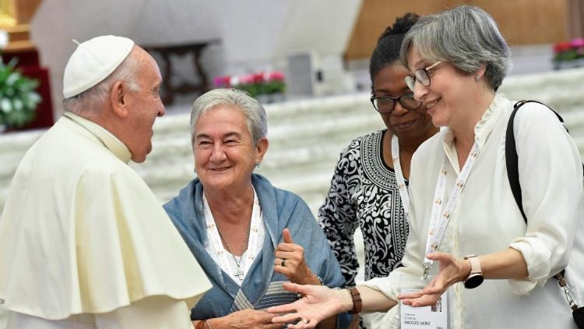
Revisitar la Sinodalidad como camino de Transformación
Participación • Comunión • Misión
Notes:
En grupos pequeños, discutir la siguienteb pregunta (en el folleto):
¿Pudieron observar alguna manera en la que la Escalera de Inferencia mostró que diferentes personas pueden tener versiones alternativas de la «verdad»?

Slide 12
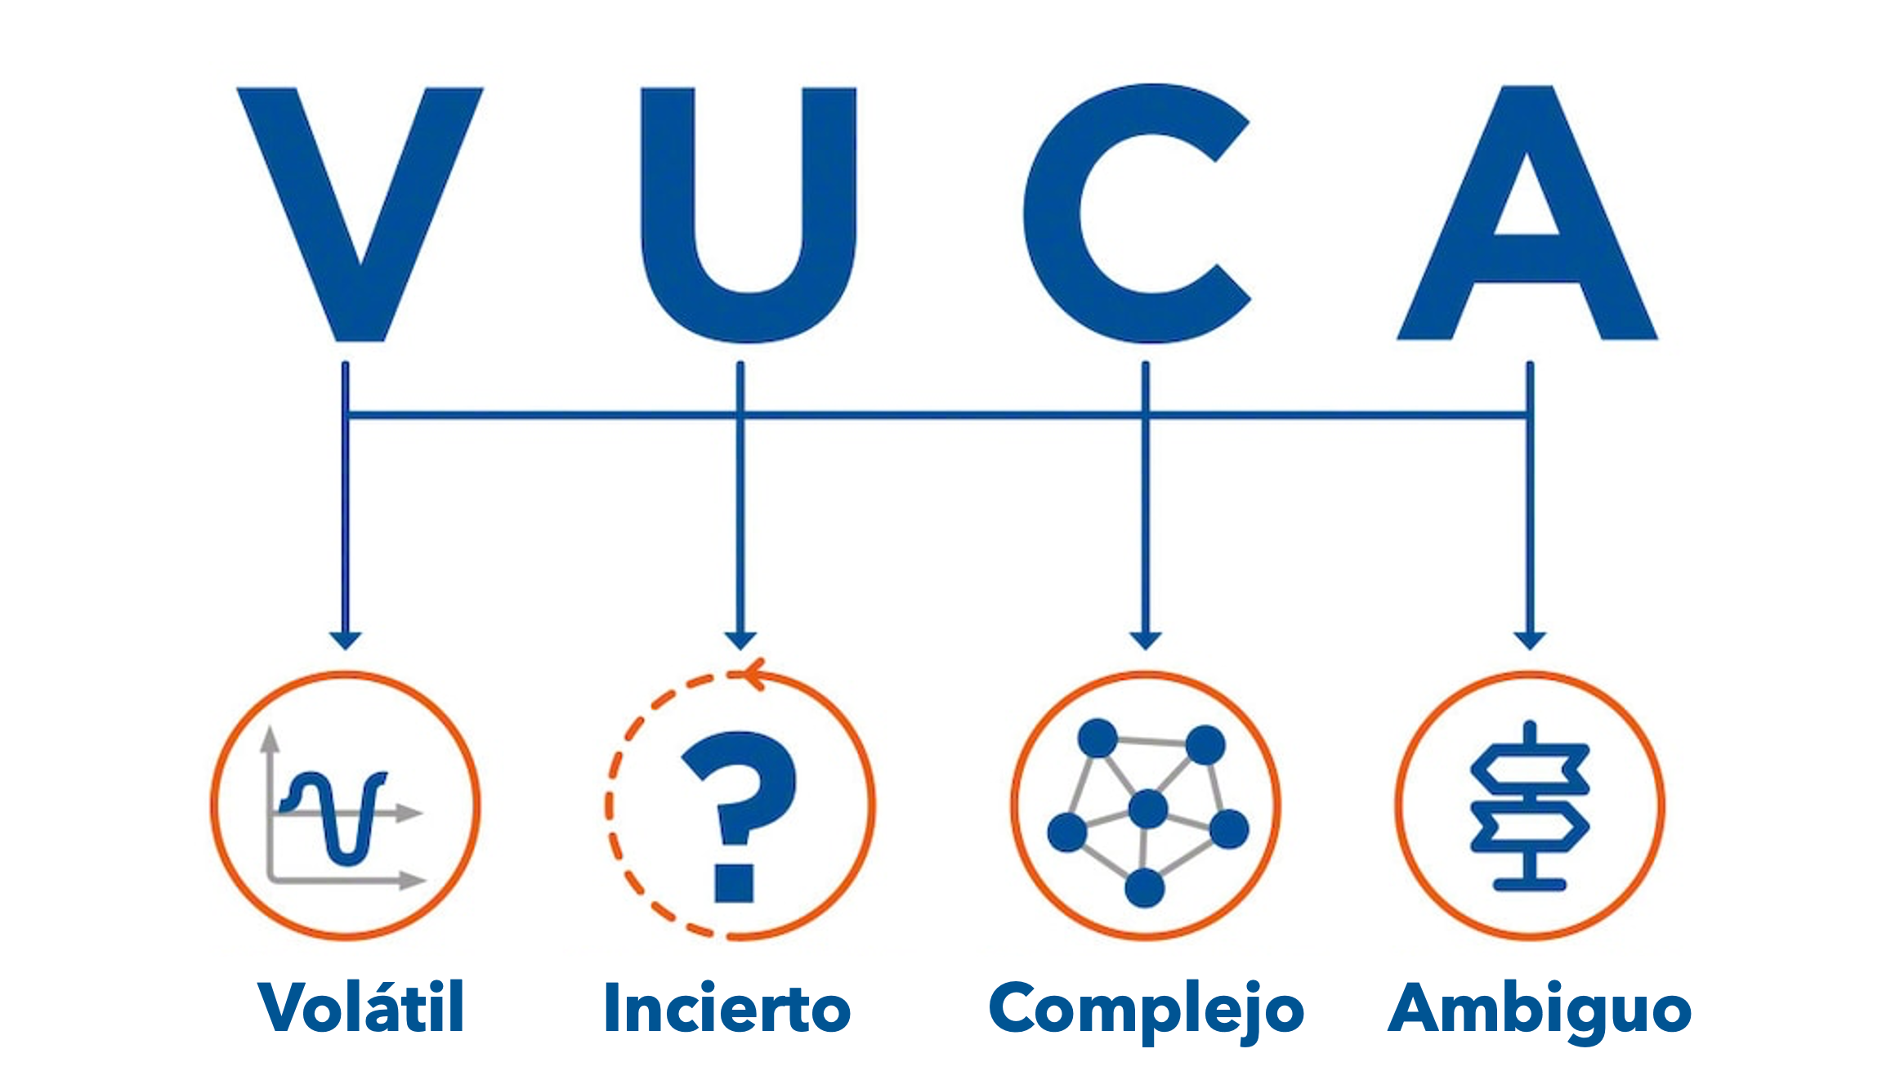
Presentación: Desafíos del Liderazgo
Notes:
Ahora exploraremos los retos del liderazgo actual en un entorno VUCA.
¿Qué es un entorno VUCA?

Slide 13
¿Qué es un entorno VUCA (VICA siglas en español)?
Volátil: el entorno exige que reacciones rápidamente a cambios continuos que son impredecibles y están fuera de tu control.
Incierto: el entorno requiere que actúes con certeza.
Complejo: el entorno es dinámico, con muchas interdependencias.
Ambiguo: El entorno es desconocido, fuera de su ámbito de especialización.
Notes:
Volátil: el entorno exige que reacciones rápidamente a cambios continuos que son impredecibles y están fuera de tu control.
Incierto: el entorno requiere que actúes con certeza.
Complejo: el entorno es dinámico, con muchas interdependencias.
Ambiguo: El entorno es desconocido, fuera de su ámbito de especialización.
¿Hay algún ejemplo de cómo su organización ha experimentado un aumento de VUCA (VICA), un entorno volátil, incierto, complejo y ambiguo?

Slide 14
Problemas Técnicos
Desafíos Adaptativos
Los expertos pueden resolverlos
Son volátiles, impredecibles, complejos y ambiguos
Notes:
Según el profesor Ronald Heifetz de la Universidad de Harvard, la mayor debilidad de los líderes es tratar los desafíos adaptativos como si fueran problemas técnicos y buscar soluciones fáciles. Los problemas técnicos son aquellos que los expertos pueden resolver, mientras que los desafíos adaptativos son volátiles, impredecibles, complejos y ambiguos.

Slide 15
Desafíos Adaptativos
Enfoque sistémico
Valores, creencias, roles y relaciones
Adoptan una mentalidad experimental
Notes:
Al abordar desafíos adaptativos, los líderes deben pensar de manera sistémica para comprender la gran cantidad de partes interesadas y factores que contribuyen al problema. El líder necesita habilidades para guiar cambios en valores, creencias, roles y relaciones, así como adoptar una mentalidad experimental.

Slide 16
Reflexión Personal y grupos pequeños
Considera los principales desafíos que enfrentas actualmente en tu vida. Estos desafíos pueden ser positivos (un objetivo que te esfuerzas por alcanzar) o negativos (una amenaza que quieres convertir en una oportunidad). Escribe una lista con dos o tres.
¿Cuál te parece más complicado?
¿Qué lo hace complicado?
¿Qué tienen en común los retos complicados?
Notes:
En un momento nos iremos a trabajar en grupos pequeños
Primero, Tómaremos 2 minutos de silencio y reflexión para considerar los principales desafíos que enfrentas actualmente en tu vida. Estos desafíos pueden ser positivos (un objetivo que te esfuerzas por alcanzar) o negativos (una amenaza que quieres convertir en una oportunidad). Escribe una lista con dos o tres.
¿Cuál te parece más complicado?
¿Qué lo hace complicado?
¿Qué tienen en común los retos complicados?
Entonces, en sus grupos pequeños, tomarán 10 minutos para compartir el desafío más complejo con los miembros de tu grupo de debate. La intención es encontrar puntos en común entre nuestros desafíos y no resolver los desafíos de los demás ni ofrecer consejos.
Despúes de los grupos pequeños, y si el tiempo lo permite, invitar a la plenaria para compartir un punto destacado de cada grupo de trabajo sobre las cosas que los desafíos tienen en común.

Slide 17
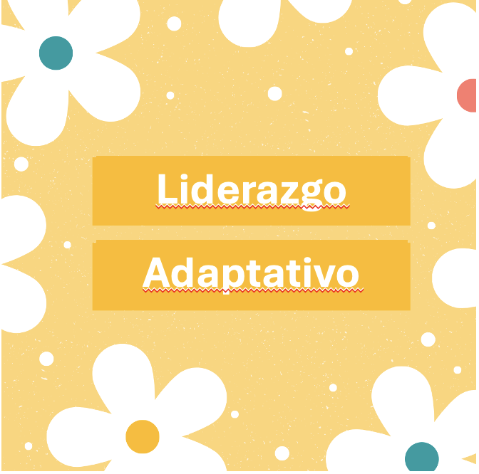
Presentación
Notes:
Para los minutos siguientes, exploraremos el marco de Liderazgo Adaptativo

Slide 18
Habilidades Adaptativas
1. Salir al balcón, distinguir el sujeto del objeto: mantiene la perspectiva observando el sistema desde arriba de la acción.
2. Pensar políticamente: ¿Cuáles son los valores, lealtades, riesgos de pérdida y alianzas ocultas de cada parte interesada?
3. Orquestar el conflicto: crea un «entorno propicio» en el que las personas puedan abordar cuestiones difíciles con honestidad.
4. Disciplinar la atención: hacia los problemas reales: no te distraigas con el ruido y la confusión.
5. Devolver el trabajo a otros: evita intentar manejarlo todo y resiste la tentación de dar siempre la respuesta.
6. Regular el desequilibrio: aumenta o disminuye la tensión, la presión o la motivación.
7. Infundir sentido al trabajo: enfócate en el porqué, no solo en el cómo. Conecta las tácticas con la misión.
Notes:
Las siete habilidades de adaptación son:
Salir al balcón, distinguir el sujeto del objeto: mantiene la perspectiva observando el sistema desde arriba de la acción.
Pensar políticamente: ¿Cuáles son los valores, lealtades, riesgos de pérdida y alianzas ocultas de cada parte interesada?
Orquestar el conflicto: crea un «entorno propicio» en el que las personas puedan abordar cuestiones difíciles con honestidad.
Disciplinar la atención hacia los problemas reales: no te distraigas con el ruido y la confusión.
Devolver el trabajo a otros: evita intentar manejarlo todo y resiste la tentación de dar siempre la respuesta.
Regular el desequilibrio: aumenta o disminuye la tensión, la presión o la motivación.
Infundir sentido al trabajo: enfócate en el porqué, no solo en el cómo. Conecta las tácticas con la misión.

Slide 19

Ejemplos de Liderazgo Adaptativo
No intenta liderar por su cuenta. Avanza hacia un liderazgo más distribuido con equipos que trabajan colaborativamente.
Notes:
Aquí hay algunos ejemplos de liderazgo Adaptativo
No intenta liderar por su cuenta. Avanza hacia un liderazgo más distribuido con equipos que trabajan colaborativamente.

Slide 20

Se enfoca en las creencias, necesidades y valores de los seguidores para lograr que quieran cambiar y liderar el cambio.
Notes:
Se enfoca en las creencias, necesidades y valores de los seguidores para lograr que quieran cambiar y liderar el cambio.

Slide 21

Realiza una “gira de escucha” entre las personas de su organización para saber qué los motiva. Las personas quieren ser vistas, escuchadas y comprendidas.
Notes:
Enfocarse en las creencias, necesidades y valores de los seguidores para lograr que las personas quieran cambiar y liderar el cambio.

Slide 22

Recuerda a las personas la misión y visión (el qué y el por qué) cuando se distraen con el “ruido”.
Notes:
Recuerda a las personas la misión y visión (el qué y el por qué) cuando se distraen con el “ruido”.

Slide 23
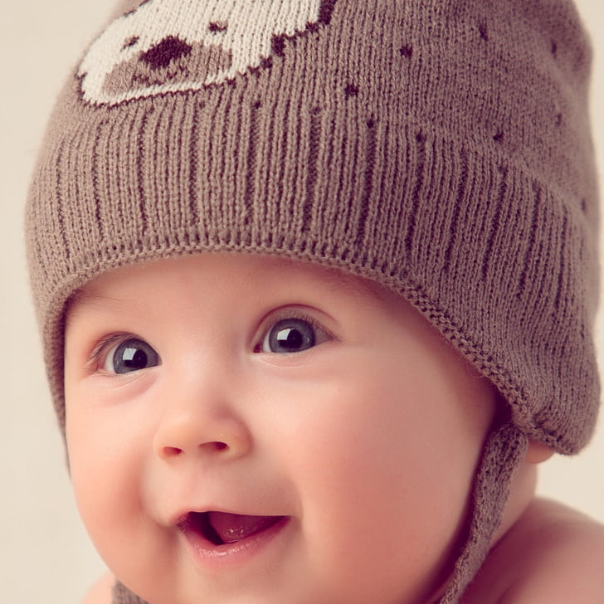
Siempre ponen un rostro humano a lo que hace y a lo que su equipo hace y a la contribución que generan.
Notes:
Siempre pon un rostro humano a lo que hace sy a lo que tu equipo hace y a la contribución que ambos generan.

Slide 24
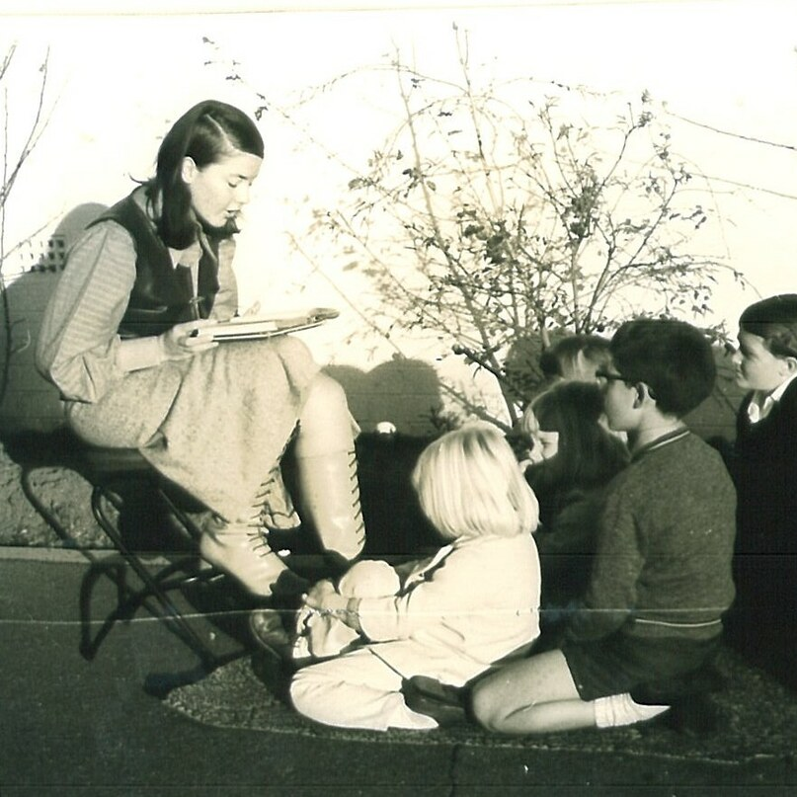
Comparte historias de éxito para comunicar a todos su papel y su importancia en el logro del éxito de la misión.
Notes:
Comparte historias de éxito para comunicar a todos su papel y su importancia en el logro del éxito de la misión.

Slide 25

Explora las diferencias y resuelve los problemas de forma creativa mediante la colaboración. Definir el problema y encontrar una solución requiere colaboración y co-creación.
Notes:
Explora las diferencias y resuelve los problemas de forma creativa mediante la colaboración. Definir el problema y encontrar una solución requiere colaboración y co-creación.

Slide 26

Practica la escucha, la mente abierta, el diálogo y el discernimiento.
Notes:
Practica la escucha, la mente abierta, el diálogo y el discernimiento.

Slide 27

Hace preguntas reflexivas (por ejemplo, ¿Cuáles son los tres mayores retos a los que nos enfrentamos y que pueden socavar el éxito de la misión? ¿cuáles serían las dos cosas que podríamos cambiar para ser más eficaces?).
Notes:
Hace preguntas reflexivas (por ejemplo, ¿Cuáles son los tres mayores retos a los que nos enfrentamos y que pueden socavar el éxito de la misión? ¿cuáles serían las dos cosas que podríamos cambiar para ser más eficaces?).

Slide 28

Crea grupos pequeños y diversos para el diálogo y la colaboración con el fin de identificar problemas y crear soluciones.
Notes:
Crea grupos pequeños y diversos para el diálogo y la colaboración con el fin de identificar problemas y crear soluciones.

Slide 29
Reflexión Personal y grupos pequeños
¿Cuál es un ejemplo de cómo está liderando de forma adaptativa?
¿Cómo podría aplicar alguna de estas prácticas a su desafío más complicado?
Notes:
En un momento, trabajaremos en grupos pequeños.
Tómate un tiempo para reflexionar en las siguientes preguntas:
¿Cuál es un ejemplo de cómo está liderando de forma adaptativa?
¿Cómo podría aplicar alguna de estas prácticas a su desafío más complicado?
Después del silencio, invitar a compartir las preguntas en los grupos pequeños (15 minutos en total para la reflexión personal y la sesión de grupos pequeños)

Slide 30
Compromisos Finales
¿Qué compromiso quieres asumir para practicar el liderazgo adaptativo durante las próximas dos semanas?
Notes:
Al cerrar esta sesión, invitar a los participantes a considerar qué aprendieron y qué experimentaron en la sesión de hoy.
¿Qué compromiso deseas asumir para practicar el liderazgo adaptativo durante las próximas dos semanas?
Anima a todos los participantes a hacer un compromiso.
Según el tiempo disponible, invítalos a compartir su compromiso en parejas o en el grupo grande.

Slide 31

Oración Final
Notes:
¿Alguien tiene alguna petición de oración, tal vez por alguien que conozca que esté pasando por dificultades o celebrando una bendición?

Slide 32
Mirando hacia la próxima sesión
Tarea: Lectura y vídeo (en el folleto).
Reflexión ¿Cómo ha experimentado el uso de una de las siete prácticas del liderazgo adaptativo?
Notes:
La próxima sesión tendrá como tema Construyendo puentes.
Invitar a los participantes a prepararse para la sesión seis utilizando los recursos que aparecen al final del folleto:
Leer el artículo sobre Competencias Interculturales y ver el breve video sobre Humildad Cultural.
Al considerar la siguiente pregunta, pedirles que escriban algunas notas para compartir en la próxima sesión:
¿Cómo has experimentado usando alguna de las siete prácticas del Liderazgo Adaptativo?
Por favor, indicar a los participantes sobre los recursos adicionales sobre el tema de hoy incluidos en el folleto.
NOTA: En las páginas 47–48 de la guía del facilitador (páginas 7–8 del folleto de la sesión), se incluye material opcional adicional para un estudio de caso sobre liderazgo adaptativo.

